Slide 1
Графологическая экспертиза в психологии и криминалистике
МОУ «Средняя школа №59»
Ярославль,
2019
Исследовательская работа выполнена ученицей 11 «Б» класса средней школы №59 Столбовой Юлией.
Руководитель: Прощина Екатерина Владимировна

Slide 2
Актуальность: Вскоре мы вступим на порог взрослой жизни, и нередко умение понимать характер находящегося рядом человека, определять его недостатки и достоинства бывает очень необходимо. Способность разбираться в людях- понимать, какой человек стоит рядом с тобой и что из себя представляет- возможно в дальнейшем поможет каким-то образом утвердиться в жизни, пойти правильной дорогой. Так же, анализируя почерк, будет возможно определить не только личностные качества, но и будущие перспективы или склонности.
Цель исследования: выявить особенности проведения графологической экспертизы в психологии и криминалистике.
Цель реализуется в системе задач:
1. Изучить литературу по теме исследования
2. Отобрать материал для реферата
3. Определить объект для проведения исследования и подготовить материал.
4. Обработать результаты исследования и представить их в наглядно-графической форме
5. Оформить практические наблюдения во второй части реферата
6. Подтвердить или опровергнуть гипотезу.
7.Подготовить итоговые материалы для защиты (реферат, презентация)

Slide 3
Гипотеза: Графологическая экспертиза может быть применена в психологии и криминалистике, так как она дает определенные характеристики личности человека.
Предметом исследования будут почерк человека и психологические особенности его личности.
А объектом будут служить некоторые науки: графология, психология, биология, социология.
Методы:
1.работа с разными источниками информации по данной теме
2.сбор и анализ информации
3.проведение эксперимента: сопоставление результатов графологического анализа и психологического теста личности.

Slide 4
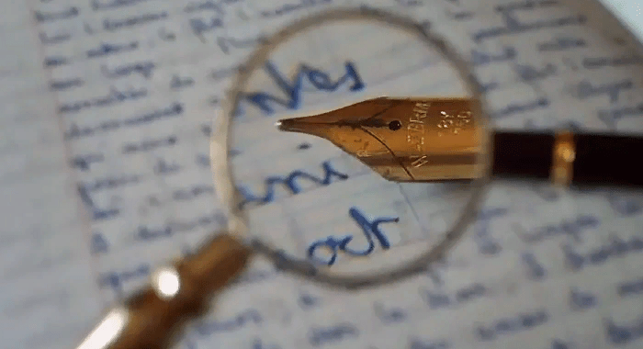
Графология как наука, помогающая познать характер
Графология (от др.-греч. γράφω — «пишу» и λόγος — «учение») — учение, согласно которому существует устойчивая связь между почерком и индивидуальными особенностями личности. Графологическая экспертиза (графологический анализ) как раз опирается на науку графологию.
Однако основы современной графологии были заложены ещё в эпоху Античности. В развитие графологии немалый вклад внесли Иоганн Каспер Лаватер, Жан-Ипполит Мишон, аббат Фландрэн, Адриан Варинар, Крепье-Жамэн, Ломброзо, отечественные учёные Н.Д. Ахшарумовым, Ф.Ф. Тишковым , Д.М. Зуев-Инсаров и многие другие.
В наше время графология обрела вторую жизнь. Во многих странах анализ почерка является одним из самых востребованных средств в психодиагностике личности. Эксперты-графологи составляют характеристику на специалистов, принимаемых на работу.
«Человек может солгать, притвориться, отречься… Портрет может его изменить и сделать красивее, может лгать книга или письмо. Но в одном все же человек неотделим от своей сущности — в почерке. Почерк выдаст человека, хочет он этого или нет: почерк неповторим, как и сам человек, и иной раз проговаривается о том, о чем человек умалчивает», — писал Стефан Цвейг.

Slide 5
Практическое значение графологии в разных научных областях
В области педагогики графология может сыграть решающее диагностическое значение, как определитель задатков и способностей ребенка.
Понимание собственного «я».
В медицине: существует связь между нервно-мозговыми заболеваниями и нарушением обычного вида письма.
В области изучения памятников старины. Следуя графологическому методу, возможно получить более точный облик интересующего нас лица, чем это дают чаще всего пристрастные исторические описания.
Человеческие взаимоотношения. С помощью графологии возможно вывести семейные, любовные, деловые или общественные отношения на более высокий уровень.
Бизнес. Консультации и продвижение работников, а также выбор персонала для производства, повышение квалификации и т. п. могут быть усовершенствованы только благодаря графологическому анализу.
Криминология. Графологический анализ - это своеобразный детектор лжи. Кроме того, он может предупредить и о потенциальной опасности.

Slide 6
Формирование почерка человека
Формирование почерка и приобретение черт личной индивидуальности включает следующие этапы:
1. Этап сознательного овладения навыком письма – в начальной школе.
2. Приобретение автоматизма, инерции – в средней школе.
3. Графическая зрелость моторных навыков – после примерно 14-летнего возраста.

Slide 7
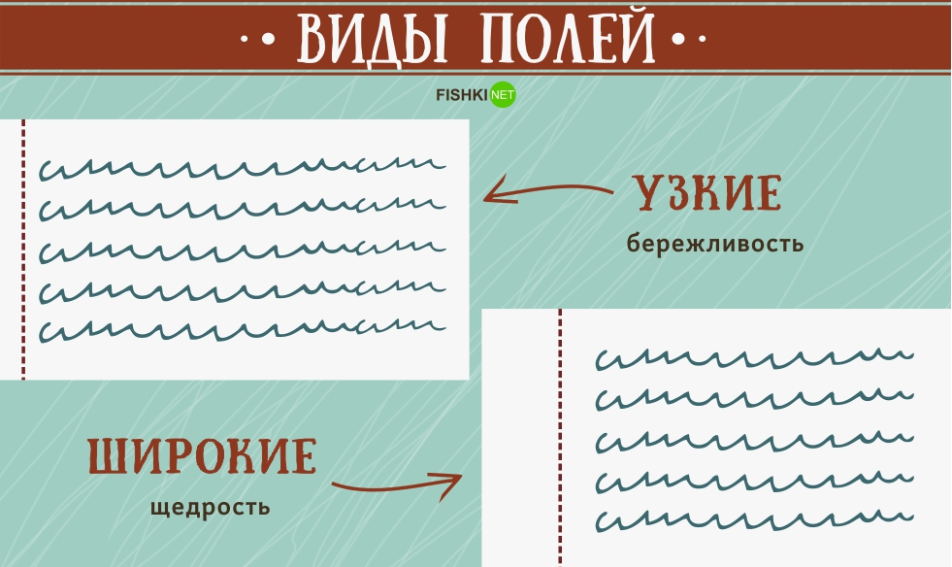
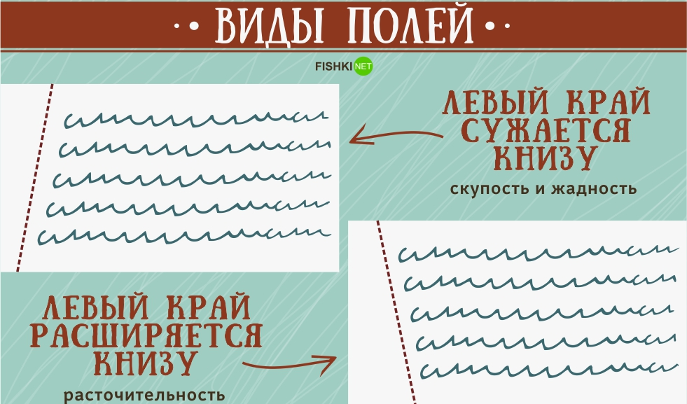
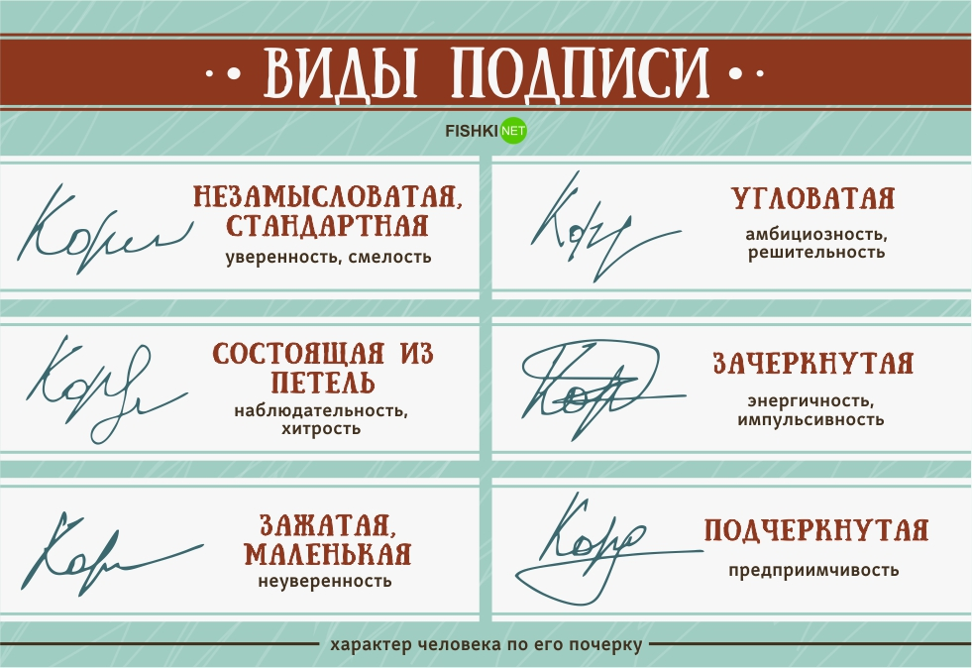

Slide 8
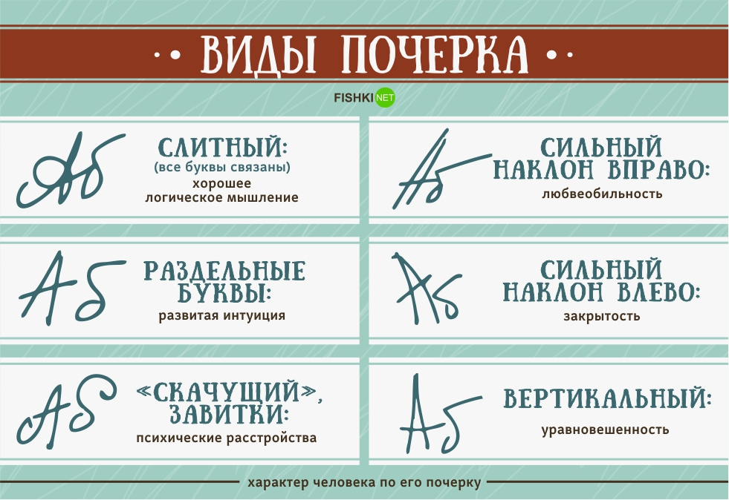

Slide 10
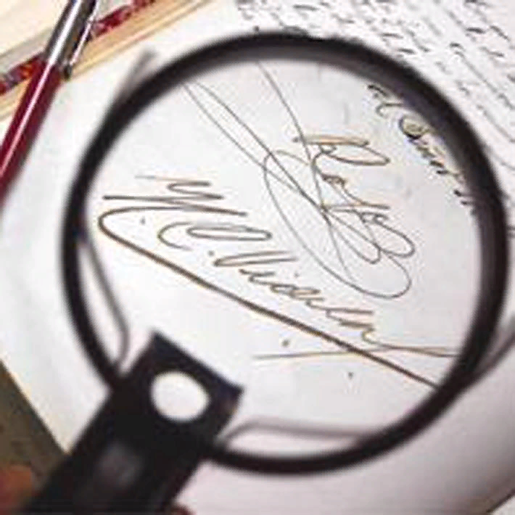
I этап исследования. Графологический анализ
Графологический анализ в свою очередь будет включать 4 ступени:
1.Написать текст произвольного объёма на любую тему;
2.Быстро написать продиктованный небольшой текст;
3.Написать собственное имя и отчество;
4.Расписаться.

Slide 11
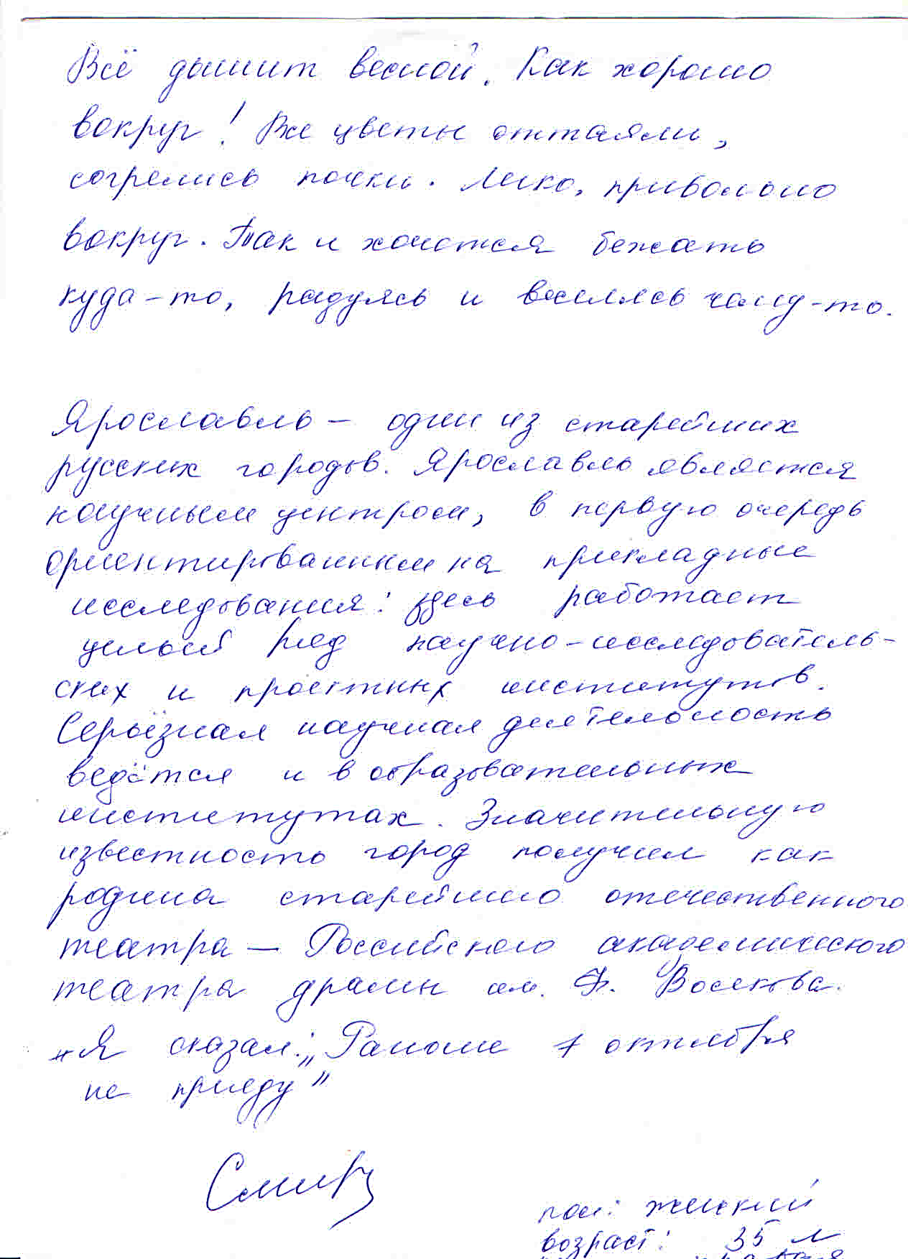
Результаты графологического анализа
Мне требовалось провести графологический анализ почерка женщины 35 лет, пишущей правой рукой.
Критерий | Характеристика | Черта характера
Наклон | Вертикальный | Равновесие между умом и сердцем.
Строка | Идет прямо | Равновесие, надежный человек, который всегда выполнит просьбу друга и не подведет в сложных ситуациях; спокойствие, рассудительность.
Поля | Узкие | Бережливость.
Форма букв | Округленные, мелкие | Человек склонен к сотрудничеству.
Нажим | Сильный, купный почерк | Экстраверт, страстный, активный.
Размеры букв
Соединения букв в словах | Слитные | Логический ум, вдумчивый анализ.
Цифра 7 | Длинная черта, направленная вверх | Стремление к высоким, духовным ценностям.
Подчерк с подписью | Незамысловатая, стандартная | Уверенность, смелость.
Разборчивый или неразборчивый почерк | Ясный, ровный | Способность все тщательно взвешивать.
Наличие петель (буквы в, д, з, у, ц, щ) | Узкие, длинные | Осторожное мышление, человек сдержанность в поведении и подавление эмоций; наличие высоких стремлений, духовных целей; семейность.
Интервалы | Одинаковые пробелы между словами | Человек, способный адекватно воспринимать внешнюю картину и с уважением относиться к социальному неравенству.

Slide 12
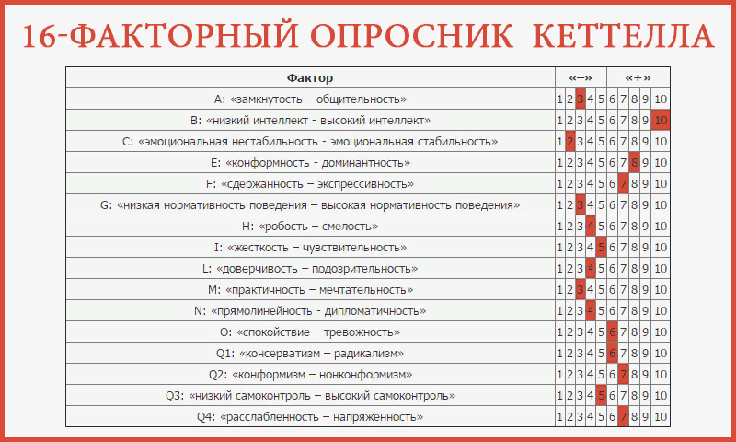
II этап исследования. Психологический тест
Из огромного количества психологический тестов мне удалось отобрать один, который называется «Оценка уровня развития типичных черт личности» (Тест Кеттела). Многофакторный личностный опросник 16PF (Sixteen Personaflity Factor Questionnaire, 16PF) является одним из наиболее распространенных методов оценки индивидуально-психологических особенностей личности. Методика была разработана Рэймондом Кэттеллом (Raymond Cattell), автором одной из наиболее влиятельных теорий личности, согласно которой люди отличаются друг от друга по набору и степени выраженности у них отдельных независимых черт.
Более подробный разбор результатов психологического теста приведён в моей работе в приложении 4.

Slide 13
Сопоставление результатов графологического анализа и психологического теста
Таким образом, в целом, характеристика личности по графологическому анализу идентична характеристики по психологическому тесту. Значит, мы можем с уверенностью утверждать, что о характере человека можно судить по его почерку.

Slide 14
Практика применения судебной почерковедческой экспертизы при рассмотрении гражданских и уголовных дел
Почерковедческая экспертиза - вид экспертизы, в задачи которой входит установление исполнителя спорной подписи или рукописной записи (рукописного текста), определение условий времени их выполнения, и проводимой по определению суда, постановлению следователя, дознавателя или иного уполномоченного на то лица.
К услугам почерковедческой экспертизы прибегают в следующих случаях:
- при необходимости установления факта выполнения подписи (рукописной записи) конкретным человеком;
- с целью определения пола и примерного возраста исполнителя рукописного текста в случае, когда предполагаемый исполнитель не найден либо отсутствуют образцы его почерка;
- для установления факта выполнения нескольких подписей (записей) одним или разными лицами, установления количества исполнителей нескольких рукописных записей (подписей);
- с целью определения условий выполнения подписей (записей);
- при необходимости установления времени выполнения подписи, рукописной записи

Slide 15
«Меня обвиняют по 319 УК РФ. Главный свидетель со стороны обвинения выступает подставной. На опросе свидетеля составленный полицейским и на допросе свидетеля составленный следователем подписи одного и того же свидетеля разные. Судья отказала в проведении почерковедческой экспертизы. Мною была проведена экспертиза самостоятельно. Экспертиза подтвердила данный факт. Дело находится в суде. Свидетель со стороны обвинения в суде ничего пояснить не смог ссылаясь на то что ничего не помнит. Буду писать заявление о возбуждении уголовного дела на лиц совершивших фальсификацию доказательств свидетельских показаний»
«Моего мужа осудили в 2013 г. на 8 лет и 6 мес. Следствие велось два года. Никак не могли доказать его виновность. В результате, чтобы ускорить процесс следователь допустил подделку документов, а именно - подписи в явке с повинной и в протоколе задержания было исправлено число. Это подтверждают результаты почерковедческой экспертизы, которую мой муж заказал из СИЗО. Писали жалобу в Верховный суд, но получили отказ».
«Я сотрудник почты России, на меня пожаловалась в прокуратуру одна женщина, о том, что "мы" подделали её подпись в расходно-кассовом чеке, что денег в н-ной сумме она не получала. Оператор которая выдавала, была я. У нас следователь изьял ещё два кассовых чека, в которых эта женщина расписывалась, и в которых свою подпись признавал. Дело дошло до почерковедческую экспертизы. Она обвинила меня в мошенничестве, в присвоении чужих денег, требовала вернуть. Сегодня пришли результаты экспертизы, 80 % доказательств, что подпись в чеке её».

Slide 16
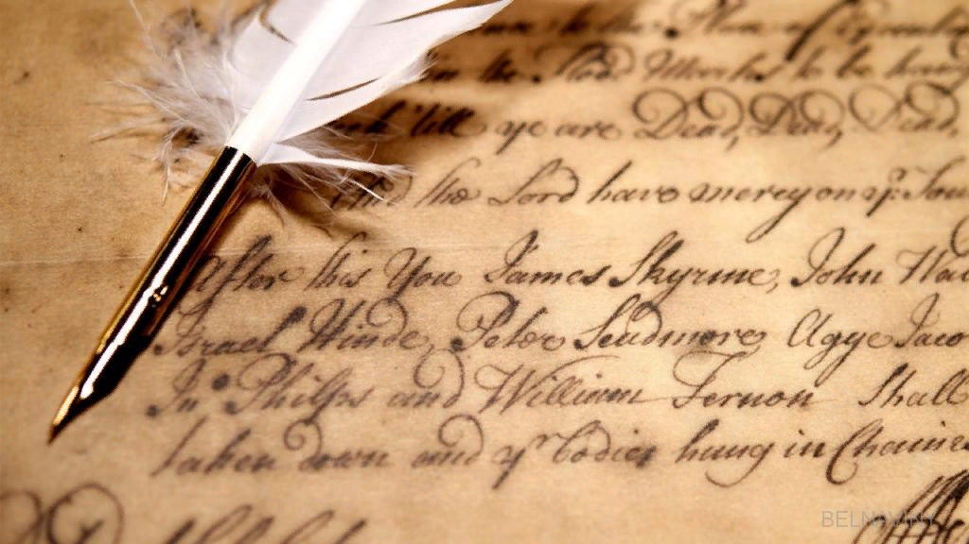
Заключение
Почерк — это внешнее проявление индивидуальных черт характера и ума. Конечно, по почерку нельзя рассказать полностью о человеке, поскольку все люди многогранны, противоречивы и своеобразны. Однако суть, безусловно, можно определить.
Таким образом, гипотеза о том, что графологическая экспертиза может быть применена в психологии и криминалистике, полностью подтвердилась. Успешно справившись со всеми задачами, я реализовала цель исследовательской работы –выявила особенности проведения графологической экспертизы в психологии и криминалистике и доказала ее эффективность.
Графология давно вошла в нашу жизнь и применяется во многих областях общественной жизни. Сейчас многие компании пользуются услугами профессиональных графологов. Благодаря им составляются характеристики людей, которые принимаются на работу, так же делается оценка черт конкурентов.

Slide 17
Список информационных источников
1. В. Соломевич. Почерк и характер [Текст]:Карманная библиотека/ В. Соломевич, В.И. Уласевич.- Минск: Харвест, 2009.- 640с.
2. Д.М. Зуев-Инсаров. Почерк и личность [Текст]: Способ определения характера по почерку/ Д.М.Зуев-Инсаров. - Киев: Перлит продакшн, ЛТД, 1992.- 96с.
3. Е.Исаева. Практическая графология. Как узнать характер человека по почерку[Текст]/ Е.Исаева. - М.: Рипол Классик, 2010.- 256 с.
4. И.И. Гольдберг. Психология почерка[Текст]: Секреты почерка/ И.И. Гольдберг.- Екатеринбург: У-Фактория; М.: АСТ МОСКВА : ХРАНИТЕЛЬ, 2008- 237с.
5. И.Ф. Моргеншерн. Психографология [Текст]: Наука об определении внутреннего мира человека по его почерку/ И.Ф. Моргенштерн.-С. Петербург: Питер, 1994 -351с.
6. О.Ф. Потёмкина. Психологический анализ рисунка и текста: Учеб. пособие/ О.Ф. Потёмкина, Е.В. Потёмкина. - С.-Петербург/ Речь,2006 -524с.
7. Р.С. Немов. Практическая психология [Текст]: Познание себя влияние на людей/ Р.С. Немов.-М.: Гуманит. Изд. Центр ВЛАДОС, 1997.- 320 с.: илл.
8. Сара Д. Тайны почерка/ Д.Сара. – М.: Вече, Персей, АСТ, 1996.- 400 с. – (Self-Help).
9. http://fb.ru/article/270089/chto-govorit-o-cheloveke-pocherk-osobennosti-primeryi-rasshifrovka-i-rekomendatsii
10. https://heaclub.ru/kak-opredelit-harakter-cheloveka-po-pocherku-nauka-grafologiya-chto-govorit-o-haraktere-cheloveka-naklon-i-vid-pocherka-napisanie-bukv-soedinenie-mezhdu-bukvami-nazhim-opredelenie-s-primerami-o
11. https://www.adme.ru/zhizn-nauka/chto-rasskazyvaet-o-cheloveke-ego-pocherk-1066910
12. https://tutknow.ru/psihologia/10391-o-chem-govorit-pocherk-cheloveka.html
13. https://headlife.ru/harakter-po-pocherku
14. https://mirtayn.ru/o-chem-govorit-pocherk
15. https://studfiles.net/preview/3718731/page:35
16. http://www.manalfa.com/lichnost/harakter-po-pocherky
17. https://testometrika.com
18. https://psycabi.net/testy/293-16-faktornyj-lichnostnyj-oprosnik-r-b-kettella-metodika-mnogofaktornyj-oprosnik-kettella-test-kettela-187-voprosov-test-ketela-16-pf
19. https://www.liveinternet.ru/users/a__ya/post45130659/
20. https://nsovetnik.ru/sudebnaya-ekspertiza/kogda-naznachaetsya-i-kem-provoditsya-sudebnaya-pocherkovedcheskaya-ekspertiza/
21. https://www.9111.ru/
22. https://sudexpa.ru/faq/chastye-voprosy-o-pocherkovedcheskikh-ekspertizakh/

